Slide 1



Su Verimliliği Yönetmeliği Bilgilendirme Sunumu

Slide 2

Su Verimliliği Yönetmeliği Bilgilendirme Sunumu
Özge BAYRAK KAĞNICI
5.06.2026
okagnici@dosab.org.tr

Slide 3
Su Verimliliği Yönetmeliği
R.G. Tarihi: 27.12.2024, R.G. Sayısı: 32765
Amaç ve Kapsam
MADDE 1- (1) Bu Yönetmeliğin amacı ve kapsamı; su verimliliği sisteminin kurulması, izlenmesi ve belgelendirilmesi ile il planlarının hazırlanmasına ilişkin usul ve esasların belirlenmesidir.

Slide 4
Su Verimliliği Yönetmeliği
R.G. Tarihi: 27.12.2024, R.G. Sayısı: 32765
Tanımlar
MADDE 3-
a) Bakanlık: Tarım ve Orman Bakanlığını,
ç) Rehber doküman: 3/5/2023 tarihli ve 2003/9 sayılı Cumhurbaşkanlığı Genelgesine dayanılarak Bakanlığın resmî internet adresinde yayımlanan rehber dokümanları,
f) Su verimliliği bilgi sistemi: Su verimliliği sistemi ve belgelendirilmesi ile il planlarına ilişkin süreçleri yürütmek maksadıyla Bakanlıkça geliştirilen çevrimiçi bilgi sistemini,
ğ) Su verimliliği planı: Ek-1 kapsamında su verimliliği sistemini kurmakla yükümlüler tarafından su verimliliğinin sağlanması için yapılması gereken çalışmaları içeren planı,

Slide 5
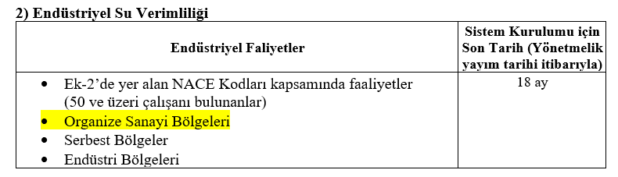
Su Verimliliği Yönetmeliği
R.G. Tarihi: 27.12.2024, R.G. Sayısı: 32765
Su verimliliği sisteminin kurulması ve uygulanması
MADDE 5- (1) Ek-1 kapsamında yer alanlar su verimliliği sistemlerini, Bakanlıkça belirlenen usul ve esaslara uygun olarak belirlenen takvim içerisinde kurarlar.
27.06.2026 tarihine kadar Su Verimliliği Sistemi kurulması gerekmektedir.

Slide 6
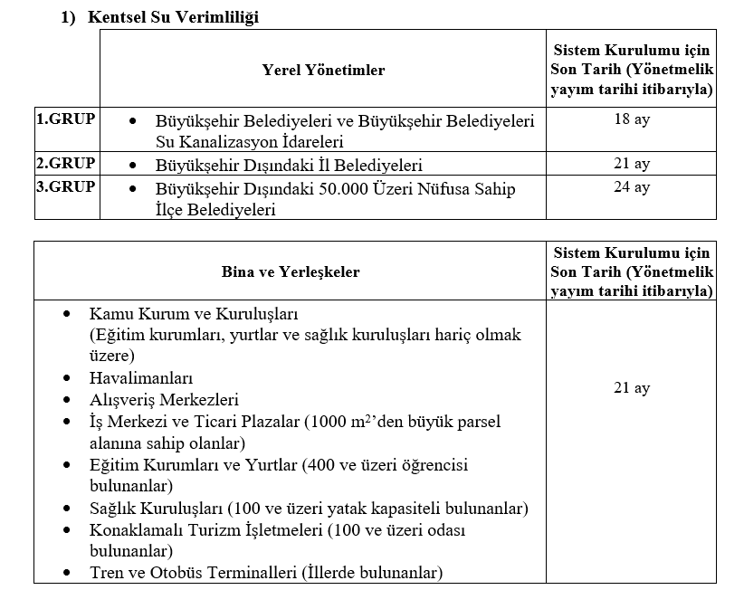
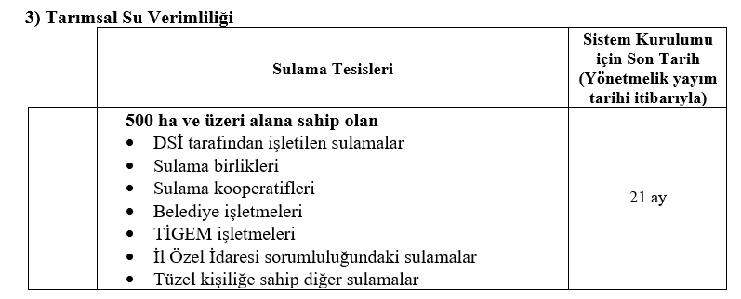
Su Verimliliği Yönetmeliği
R.G. Tarihi: 27.12.2024, R.G. Sayısı: 32765
Su verimliliği sisteminin kurulması ve uygulanması
MADDE 5- (1) Ek-1 kapsamında yer alanlar su verimliliği sistemlerini, Bakanlıkça belirlenen usul ve esaslara uygun olarak belirlenen takvim içerisinde kurarlar.

Slide 7
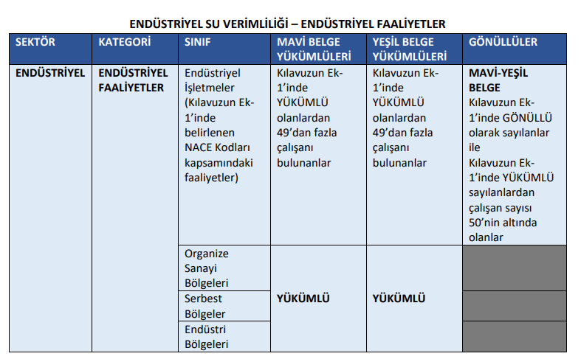
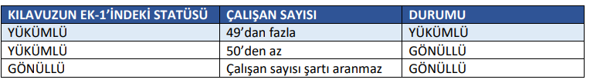
Endüstriyel Su Verimliliği- Su Verimliliği Sistem Kurulum ve Mavi Su Verimliliği Belgesi Başvuru Kılavuzu
NACE KODU | FİRMA SAYISI
13.10 | 19
13.20 | 36
13.30 | 23
13.91 | 4
20.30 | 1
20.60 | 3
22.11 | 1
24.42 | 2
25.93 | 1
28.15 | 1
29.10 | 2
29.32 | 33
TOPLAM | 126

Slide 8
Endüstriyel Su Verimliliği- Su Verimliliği Sistem Kurulum ve Mavi Su Verimliliği Belgesi Başvuru Kılavuzu
Birbirinden bağımsız farklı tesisler için
Başvuru sahibine ait, konum ve yerleşim olarak birbirinden bağımsız farklı fiziki yapılarda gerçekleştirilen üretim alanlarından Kılavuzun Ek-1’inde yer alan NACE kodlarında faaliyet gösterenler tespit edilerek bu üretim tesisleri için su verimliliği sistemi kurularak belge başvurusu yapılır.
Kılavuzun Ek-1’inde sayılan alanlarda üretim gerçekleştiren ancak farklı lokasyonlarda yer alan, konum ve yerleşim olarak birbirinden bağımsız her bir tesis için ayrı su verimliliği sistemi kurularak ayrı belge başvurusu yapılır.

Slide 9
Endüstriyel Su Verimliliği- Su Verimliliği Sistem Kurulum ve Mavi Su Verimliliği Belgesi Başvuru Kılavuzu
Birden fazla NACE kodunda üretim yapan tesisler için;
Aynı tesis içerisinde, ortak üretim alanlarında, Kılavuzda sayılan NACE Kodlarından birden fazla NACE Kodunda farklı üretimlerin gerçekleştirildiği hallerde fiziki tesis bütünlüğü gözetilerek bütün NACE kodlarını içerecek şekilde tek bir belge düzenlenir.
Kılavuzda sayılan faaliyetler kapsamında; birden fazla üretim faaliyeti için yükümlülüğü bulunan işletmelerde; faaliyetlerin fiziksel olarak birbirinden bağımsız ancak birbirine bağlı entegre su-hammadde-üretim-personel-atıksu akışları bulunması halinde söz konusu entegre yapı içerisinde gerçekleştirilen faaliyetleri kapsayacak şekilde birbiriyle ilişkili fiziki birimlerin toplamı için su verimliliği sistemi kurularak tek bir belge başvurusu yapılır.
Aynı tesis içerisinde hem Kılavuzun Ek-1’inde yer alan ve hem de Kılavuzda yer almayan NACE kodları kapsamında birlikte ve su-atıksu-personel-hammadde-üretim hatları açısından entegre şekilde üretim yapılması halinde, Kılavuzda sayılmayan üretim alanları da dahil tüm NACE kodlarıyla ilişkili üretim-su-atıksu-personel vb. bilgilerinin tamamı birlikte beyan edilir.

Slide 10
Endüstriyel Su Verimliliği- Su Verimliliği Sistem Kurulum ve Mavi Su Verimliliği Belgesi Başvuru Kılavuzu
Aynı başvuru sahibine ait ortak bir yerleşke içerisindeki tesisler için;
Aynı yerleşke içerisinde, Kılavuzun Ek-1’nde yer alan NACE Kodları kapsamında, suatıksu-personel-hammadde-üretim akışları açısından birbirinden bağımsız her bir fiziki birim ya da tesis için ayrı su verimliliği sistemi kurularak her biri için ayrı belge başvurusu yapılır.
Aynı yerleşke içerisinde farklı fiziki birimler veya tesislerde aynı NACE Kodları kapsamında üretim yapılması durumunda aynı üretimi yapan fiziki birim ya da tesislerin hepsi için ortak su verimliliği sistemi kurularak tek bir belge başvurusu yapılabilir.
Aynı yerleşke içerisinde yükümlü olarak tanımlanan faaliyetler ile yükümlülüğü bulunmayan faaliyetlerin fiziksel olarak tek bir yapı içerisinde gerçekleştirilmesi ve birbirine bağlı entegre üretim akışları bulunması halinde söz konusu fiziksel yapı veya entegre yapı içerisinde gerçekleştirilen faaliyetleri kapsayacak şekilde ortak bir su verimliliği sistemi kurularak tek bir belge başvurusu yapılır.
Aynı yerleşke içerisinde yer alan ancak su kullanımları, su-hammadde ve ürün akışları bakımından birbirinden bağımsız üretim yapan tesislerden, Kılavuzda sayılan NACE kodları listesinde yer almayan tesisler için yükümlülük bulunmaz.

Slide 11
Endüstriyel Su Verimliliği- Su Verimliliği Sistem Kurulum ve Mavi Su Verimliliği Belgesi Başvuru Kılavuzu
Farklı yükümlü gruplarının birlikte faaliyet gösterdiği ortak yerleşkeler için;
Yönetmelik kapsamında farklı yükümlülerin aynı yerleşke veya fiziki alan içerisinde faaliyet gösterdiği hallerde her bir yükümlü tarafından münferit olarak su verimliliği sistemi kurularak ayrı ayrı belgelendirme yapılır.
Yönetmelik kapsamında yükümlü sayılan ve sanayi bölgeleri, havalimanları, üniversiteler, iş merkezi ve ticari yapılar içerisinde yer alan endüstriyel faaliyetler kendi tesisleri için; sanayi bölgeleri, havalimanları, üniversiteler, iş merkezleri ve ticari yapılar ise yükümlü oldukları kategorilerde, faaliyet gösterdikleri veya hizmet sundukları alanlar için su verimliliği sistem kurulumunu tamamlayarak ayrı ayrı belge başvurusunda bulunurlar. Kılavuzun Ek-1’inde yer alan NACE kodunu haiz işletmeler kendi tesisleri için; organize sanayi/endüstri/serbest bölgeler ise kendi görev ve yetkileri dairesinde bölge yönetimleri olarak sistem kurulumu ve belgelendirme süreçlerini yürütürler.

Slide 12
Su Verimliliği Yönetmeliği
R.G. Tarihi: 27.12.2024, R.G. Sayısı: 32765
Su verimliliği sisteminin kurulması ve uygulanması
MADDE 5-
(2) Su verimliliği sisteminin kurulması ve uygulanması için izlenecek aşamalar şunlardır:
a) Faaliyetin özelliği ve büyüklüğüne uygun yeterli sayıda personelin görevlendirilmesinin sağlanması.
b) Su verimliliğinin sağlanmasına ilişkin plan hazırlanması.
c) Su verimliliği konusunda eğitim/bilinçlendirme çalışmalarının yapılması.
ç) Su verimliliği planlarının uygulanması, izlenmesi ve raporlanması.

Slide 13
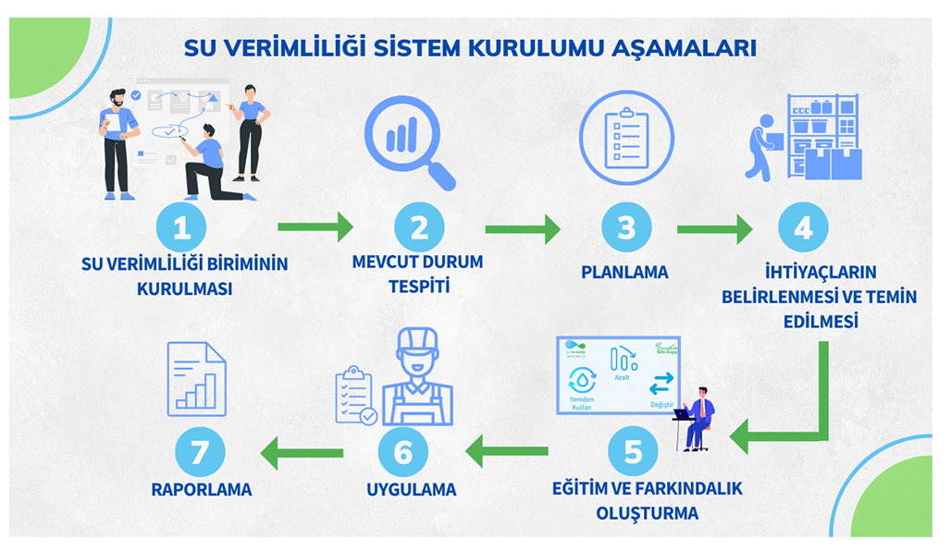

Slide 14
Su Verimliliği Yönetmeliği
R.G. Tarihi: 27.12.2024, R.G. Sayısı: 32765
Su verimliliği planlarının hazırlanması, onayı, izlenmesi ve güncellenmesi
MADDE 6- (1) Uygulanacak su verimliliği sisteminin en etkin şekilde yapılandırılması için su verimliliği planı hazırlanır. Su verimliliği planları aşağıdaki hususları kapsar:
Mevcut ve planlanan su kullanım durumu
Suyun verimli kullanımına ilişkin mevcut uygulamalar
Su verimliliği hedefleri ve hedeflere ulaşılması için gerekli tedbirler
Su verimliliği tedbirlerinin uygulanmasına ilişkin insan kaynağı, finansman, teknoloji ve benzeri ihtiyaçların belirlenmesi
Eğitim ihtiyacı ve planlaması

Slide 15
Su Verimliliği Yönetmeliği
R.G. Tarihi: 27.12.2024, R.G. Sayısı: 32765
Su verimliliği planlarının hazırlanması, onayı, izlenmesi ve güncellenmesi
MADDE 6-
(2) Beş yıllık uygulama takvimini içeren su verimliliği planı bilgi sistemine girilir ve Bakanlığın onayına sunulur.
(3) Su verimliliği planlarının uygulanmasına ilişkin sonuçlar yıllık olarak izlenir ve bilgi sistemine girilir.
(4) Milli güvenlik kapsamında görev ve yetkisi bulunan kurum ve kuruluşlar, su verimliliği bilgi sistemine veri girilmesi yükümlülüğünden muaftır.
(5) Hedeflere ulaşılamaması riski halinde planlar hedeflere ulaşılmasını sağlayacak şekilde güncellenerek Bakanlığın onayına sunulur.

Slide 16
Su Verimliliği Yönetmeliği
R.G. Tarihi: 27.12.2024, R.G. Sayısı: 32765
Su verimliliği belgesi
MADDE 7-
(1) Su verimliliği belgesi; mavi, yeşil ve turkuaz olmak üzere üç seviyede düzenlenir.
(2) Ek-1 kapsamında yer alanlardan su verimliliği sistemini kuranlara mavi su verimliliği belgesi verilir.
(3) Ek-1 kapsamında su verimliliği sistemini kuranlardan; büyükşehir ve il belediyeleri ile nüfusu elli binin üzerindeki ilçe belediyeleri en fazla üç yıl, 500 ha üzeri alana sahip sulama tesisleri, 250 oda ve üstü kapasiteli konaklamalı turizm işletmeleri, havalimanları ile üniversite kampüsleri, organize sanayi bölgeleri, serbest bölge, endüstri bölgeleri ve Ek-2’de yer alan NACE kodu bazında faaliyetler en fazla beş yıl içinde yeşil su verimliliği belgesi için başvuru yapmakla yükümlüdür.
Not: İlk başta tüm kuruluşlar Mavi Su Verimliliği Belgesi alacaktır. En fazla 5 yıl içinde yeşil su verimliliği belgesi için başvuru yapılacaktır.

Slide 17
Su Verimliliği Yönetmeliği
R.G. Tarihi: 27.12.2024, R.G. Sayısı: 32765
Su verimliliği belgesi
MADDE 7-
(4) Ek-2’de yer alan NACE kodu bazında faaliyet gösteren endüstriyel tesisler, organize sanayi bölgeleri, serbest bölge ve endüstri bölgeleri su verimliliği sistem kurulumu aşamasında yeşil su verimliliği belgesi kriterlerini sağlamaları için gerekli planlamaları içeren iş termin planlarını Bakanlığa sunarlar. Bakanlığın uygun görüşü ile yeşil su verimliliği belgesi başvuru süresi en fazla yedi yıla uzatılabilir.
(5) Turkuaz su verimliliği belgesi gönüllük esasına göre alınır.
(6) Su verimliliği sistemini kuranlar mavi su verimliliği belgesi için Ek-3, yeşil su verimliliği belgesi için Ek-4 ve turkuaz su verimliliği belgesi için Ek-5’te yer alan kriterleri sağlamakla yükümlüdür.

Slide 18

Su Verimliliği Yönetmeliği
R.G. Tarihi: 27.12.2024, R.G. Sayısı: 32765
Mavi Su Verimliliği Belgesi Değerlendirme Kriterleri (Ek-3)
Su verimliliği konusunda yeterli sayıda personel görevlendirilmesi
Su verimliliği mevcut durumunun belirlenmesi
Su verimliliği hedeflerinin belirlenmesi
Hedeflere ulaşılması için planlamaların yapılması
Eğitim faaliyetlerinin düzenlenmesi
Bireysel su kullanımına yönelik su verimli ekipmanların kullanılması (musluk, duş, tuvalet rezervuarı vb.)
Bilgilendirici yazılı ve görsel materyallerin kullanılması
1
2
3
4
5
6
7

Slide 19

Su Verimliliği Yönetmeliği
R.G. Tarihi: 27.12.2024, R.G. Sayısı: 32765
1. ADIM- SU VERİMLİLİĞİ EKİPLERİNİN KURULMASI
SU VERİMLİLİĞİ EKİBİ:
Kurum için takibi koordinasyonu sağlayacak ekip sorumlusu,
Faaliyetin büyüklüğü ve özelliğine uygun yeterli sayıda teknik personel ve
Eğitim ve farkındalık çalışmalarını yürüten eğitim sorumlusundan oluşur.
SU VERİMLİLİĞİ EKİBİ:
Mevcut durumu belirler.
Hedefleri belirler, hedeflerin sağlanması için gerekli planlamayı yapar.
Uygulamaları takip eder, su tüketimlerindeki değişimleri izler, yıllık olarak değerlendirir.
Eğitim ve farkındalık çalışmalarını organize eder.
Hedeflere ulaşılamaması durumunda yapılan planlamaları hedeflere ulaşılmasını sağlayacak şekilde revize eder.

Slide 20
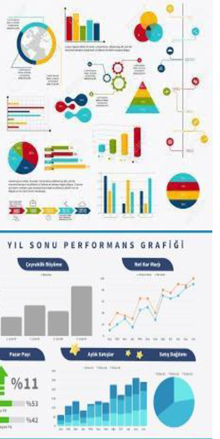
Su Verimliliği Yönetmeliği
R.G. Tarihi: 27.12.2024, R.G. Sayısı: 32765
2. ADIM- MEVCUT DURUMUN DEĞERLENDİRİLMESİ
Su verimliliği açısından mevcut durum aşağıdaki çerçevede belirlenerek analiz edilir:
Her türlü su kullanımlarının, taleplerinin, sorun, ihtiyaç ve çözüm önerilerinin ortaya koyulması,
Su verimliliği tekniklerinin, teknolojilerinin ve diğer uygulamaların kullanımına dair mevcut çalışmaların, gereksinimlerin ve olanakların tespit edilmesi,
Kurakçıl peyzaj uygulamalarının ve doğa temelli su verimliliği çözümlerinin değerlendirilmesi,
Su verimliliği konusunda mevcut ve geleceğe yönelik eğitim ve farkındalık çalışmalarının değerlendirilmesi,
Su verimliliğine yönelik gelecek projeksiyonlarının ortaya koyulması,
İhtiyaç duyulan müdahalelerin belirlenmesi,
İlgili diğer bilgiler..
Mevcut durum analizi, planlamalarda yer alması gereken hususların ve kaydedilen ilerlemelerin
ölçülebilmesine olanak sağlayacak şekilde hazırlanır.

Slide 21
Su Verimliliği Yönetmeliği
R.G. Tarihi: 27.12.2024, R.G. Sayısı: 32765
2. ADIM- MEVCUT DURUMUN DEĞERLENDİRİLMESİ
ORGANİZE SANAYİ BÖLGELERİ
ENDÜSTRİYEL İŞLETMELER
Bölge içerisindeki işletmelere ilişkin bilgiler
Sektörel faaliyet ve üretim alanları,
Yıllık toplam su tüketimi ve atıksu miktarları,
Su kullanım ve atıksu oluşum noktaları,
Atıksu arıtma tesisine ait veriler
Yeşil alan ve kurakçıl peyzaj uygulamaları,
Geleneksel olmayan su kullanımına (arıtılmış atıksular, yağmur suları, gri sular, acı sular vb.) ilişkin bilgiler,
İlgili diğer bilgiler
Proses akım şeması,
Yıllık toplam su tüketimi ve atıksu miktarları,
Su kullanım ve atıksu oluşum noktaları,
Yıllık toplam üretim verileri,
Spesifik su tüketimi, spesifik atıksu miktarları
Spesifik su kullanımları,
Birim üretim/ürün başına kullanılan su miktarı,
Atıksu arıtma tesisine ait veriler
Yeşil alan ve kurakçıl peyzaj uygulamaları
İlgili diğer bilgiler

Slide 22
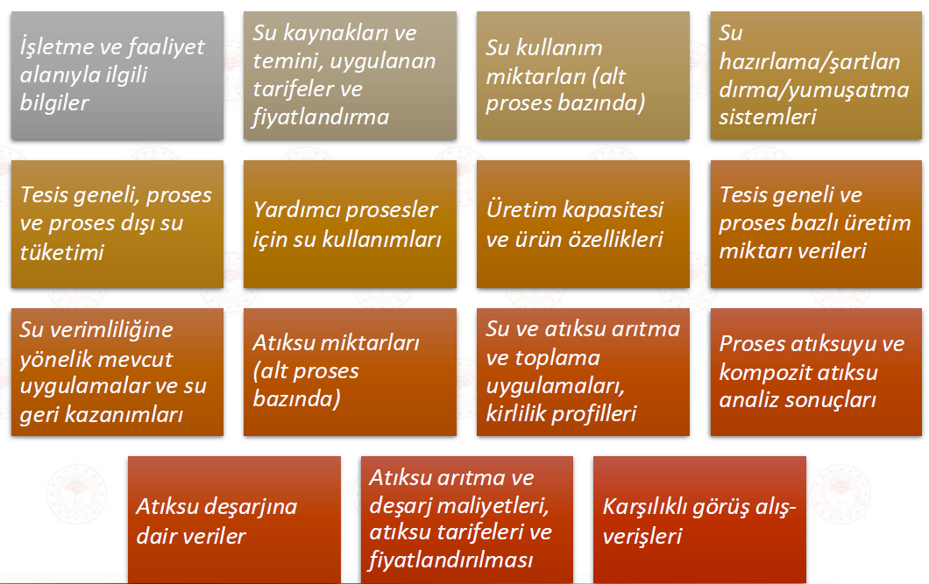

Su Verimliliği Yönetmeliği
R.G. Tarihi: 27.12.2024, R.G. Sayısı: 32765
ÖRNEK BİR TESİS İÇİN ENDÜSTRİYEL SU VERİMLİLİĞİ ANALİZİ

Slide 23

Su Verimliliği Yönetmeliği
R.G. Tarihi: 27.12.2024, R.G. Sayısı: 32765
3. ADIM-SU VERİMLİLİĞİ HEDEFLERİNİN BELİRLENMESİ
Belirlenen hedefler beş yıllık planlama süresi sonunda Su Verimliliği Yönetmeliğinde belirtilen Yeşil Su
Verimliliği Belge kriterlerinin karşılanmasını sağlayacak nitelikte, ölçülebilir ve net olarak (oran, miktar,
büyüklük içerecek şekilde) tanımlanmalıdır.
Planlama dönemindeki her bir yıl için bir veya birden fazla hedef tanımlanabilir.
Hedeflere ulaşmak üzere yapılacak iş, işlem ve eylemler hedef olarak yazılmamalı, bir sonraki bölümde planlama süreçlerinde tanımlanmalıdır.
Örnek hedefler:
Kuruluşun toplam su tüketiminin %.... oranında azaltılması
Kuruluşun toplam atıksu miktarının %.... oranında azaltılması
Kuruluşun atıksu geri kazanım oranının %....’e yükseltilmesi
Toplam su ihtiyacının %....’sinin yağmur suyundan karşılanması
Toplam su kullanımının %...’inin arıtılmış atıksulardan karşılanması
Kurakçıl peyzaj uygulanan alan büyüklüğünün %.. oranında artırılması

Slide 24
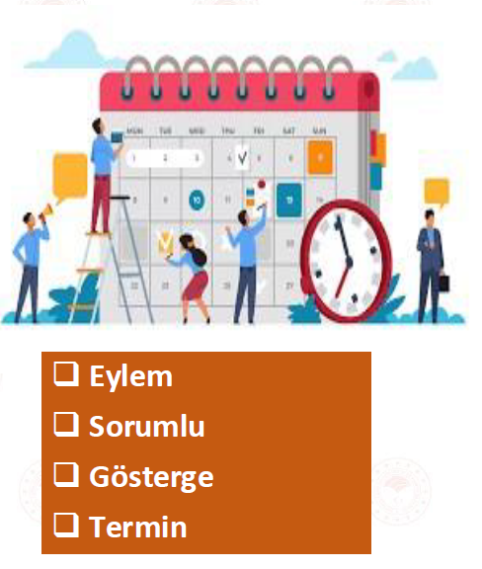
Su Verimliliği Yönetmeliği
R.G. Tarihi: 27.12.2024, R.G. Sayısı: 32765
4. ADIM-SU VERİMLİLİĞİ PLANLAMALARI
Su Verimliliği Planlamalarında;
yıllık olarak belirlenen her bir hedefe ulaştıracak iş, işlem ve eylemler;
hedefin sağlanmasına yönelik somut göstergeler;
sorumlu birimler ve hedefe ilişkin termin yılları belirtilmelidir.
Belirlenen hedeflere ulaşılabilmesi için yapılacak iş-işlem ve eylemler kapsamında; su verimliliği resmi internet sitesinde yayınlanan Su Verimliliği Rehberlerinde yer alan uygulamalara yer verilmelidir.

Slide 25

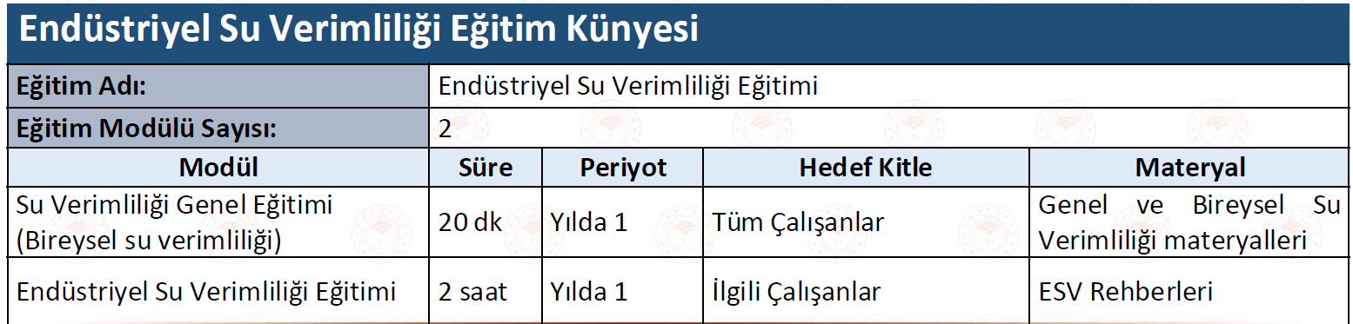
Su Verimliliği Yönetmeliği
R.G. Tarihi: 27.12.2024, R.G. Sayısı: 32765
5. ADIM-SU VERİMLİLİĞİ EĞİTİMLERİ
Eğitimler iki modülden oluşur:
Su Verimliliği Genel Eğitimi,
Sektörel Su Verimliliği Eğitimi.
Her modül için eğitimler yılda en az 1 kez tekrarlanır.
Kuruluşta çalışan tüm personel Su Verimliliği Genel Eğitimi almak zorundadır.

Slide 26
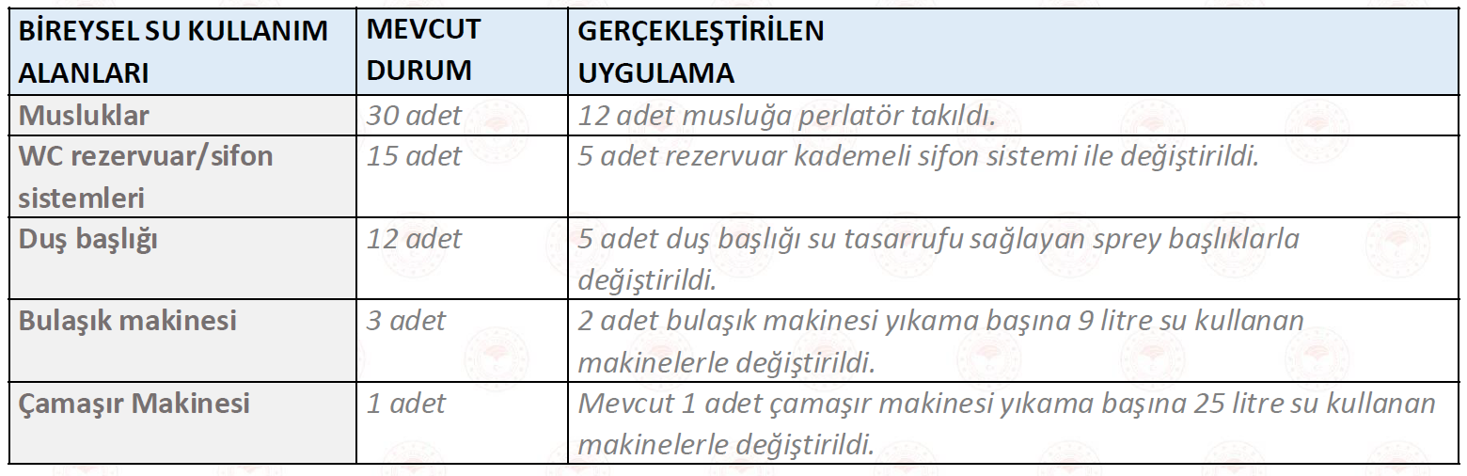
Su Verimliliği Yönetmeliği
R.G. Tarihi: 27.12.2024, R.G. Sayısı: 32765
6. ADIM-SU VERİMLİ EKİPMAN VE MALZEMELERİN KULLANILMASI

Slide 27
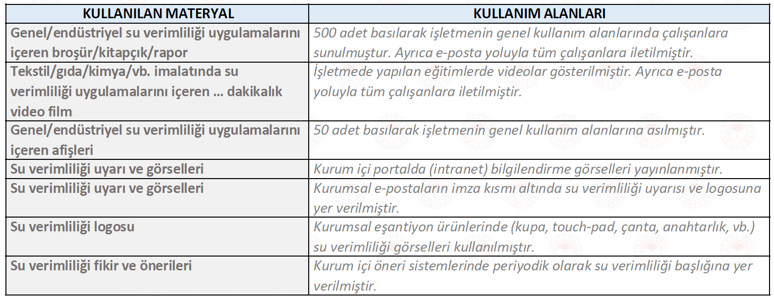
Su Verimliliği Yönetmeliği
R.G. Tarihi: 27.12.2024, R.G. Sayısı: 32765
7. ADIM-YAZILI VE GÖRSEL SU VERİMLİLİĞİ MATERYALLERİNİN KULLANILMASI

Slide 28

Su Verimliliği Yönetmeliği
R.G. Tarihi: 27.12.2024, R.G. Sayısı: 32765
Yeşil Su Verimliliği Belgesi Değerlendirme Kriterleri –Endüstriyel Tesisler İçin(Ek-4)
Toplam su kullanımının %10’unun geleneksel olmayan su kaynaklarından sağlanması
NACE koduna uygun su verimliliği rehber dokümanlarında yer alan tekniklerin uygulanması
TS ISO 46001 Su Verimliliği Yönetim Sistemi Belgesine sahip olması*
1
2
3
* Bu kriter ilk yeşil belge başvurusunda aranmaz, yeşil belge yenileme başvurusunda zorunludur.

Slide 29
Su Verimliliği Yönetmeliği
R.G. Tarihi: 27.12.2024, R.G. Sayısı: 32765
Yeşil Su Verimliliği Belgesi Değerlendirme Kriterleri- OSB ler için (Ek-4)
Toplam su kullanımının %5’inin geleneksel olmayan su kaynaklarından sağlanması
Yağmur suyu hasadının yapılması *
Gri suyun yeniden kullanılması **
Kurakçıl Peyzaj Uygulama Rehberindeki esaslara uyulması
Su verimliliği eğitimi ve tanıtım çalışmalarının yapılması
OSB içinde yer alan tesislerde NACE koduna uygun su verimliliği rehberlerinin uygulanması
Türk Standartları Enstitüsü tarafından verilen TS ISO 46001 Su Verimliliği Yönetim Sistemi Belgesine sahip olması ***
1
2
3
4
5
6
7

Slide 30
Yeşil Su Verimliliği Belgesi Değerlendirme Kriterleri (Ek-4)
2-Yağmur suyu hasadının yapılması *
Planlı Alanlar İmar Yönetmeliğinin (Resmî Gazete Tarihi: 03.07.2017 Resmî Gazete Sayısı: 30113) ilgili hükmü kapsamında değerlendirilecektir.
3-Gri suyun yeniden kullanılması **
Yönetmelik yayım tarihi itibarıyla yeni projelendirilen alanlarda aranır.
7- Türk Standartları Enstitüsü tarafından verilen TS ISO 46001 Su Verimliliği Yönetim Sistemi Belgesine sahip olması ***
Bu kriter ilk Yeşil Belge başvurusunda aranmayacak, yeşil belge yenileme başvurusunda zorunlu olacaktır.

Slide 31

Su Verimliliği Yönetmeliği
R.G. Tarihi: 27.12.2024, R.G. Sayısı: 32765
Turkuaz Su Verimliliği Belgesi Değerlendirme Kriterleri-Endüstriyel Tesisler için (Ek-5)
Atıksuyun en az %20’sinin geri kazanılarak yeniden kullanılması
NACE koduna uygun su verimliliği rehber dokümanlarında yer alan tekniklerin uygulanması
TS ISO 46001 Su Verimliliği Yönetim Sistemi Belgesine sahip olunması
TS ISO 14046 Çevre Yönetimi- Su Ayak İzi-Prensipler, gerekler ve kılavuz standardı kapsamında belgesinin olması
1
2
3
4

Slide 32
Su Verimliliği Yönetmeliği
R.G. Tarihi: 27.12.2024, R.G. Sayısı: 32765
Turkuaz Su Verimliliği Belgesi Değerlendirme Kriterleri-OSB’ler için (Ek-5)
Atıksuyun en az %25’inin geri kazanılarak yeniden kullanılması
Yağmur suyu hasadının yapılması *
Gri suyun yeniden kullanılması **
Kent peyzaj alanlarının en az %50’sinde kurakçıl peyzaj uygulamalarının yapılması
Su verimliliği eğitimleri ve tanıtım çalışmalarının yapılması
OSB içinde yer alan tesislerde NACE koduna uygun su verimliliği rehberlerinin uygulanması
Türk Standartları Enstitüsü tarafından verilen TS ISO 46001 Su Verimliliği Yönetim Sistemi Belgesine sahip olması
1
2
3
4
5
6
7
* Planlı Alanlar İmar Yönetmeliğinin (Resmî Gazete Tarihi: 03.07.2017 Resmî Gazete Sayısı: 30113) ilgili hükmü kapsamında değerlendirilecektir.
* * Yönetmelik yayım tarihi itibarıyla yeni projelendirilen alanlarda aranır.

Slide 33
Yağmur suyu hasadının yapılması *
Planlı Alanlar İmar Yönetmeliğinin (Resmî Gazete Tarihi: 03.07.2017 Resmî Gazete Sayısı: 30113) ilgili hükmü kapsamında değerlendirilecektir.
Yapı Projeleri
Madde 57-7
a) (Ek:RG-23/1/2021-31373) (Değişik:RG-11/3/2025-32838) Binalarda tesis edilecek yerinde içilebilir olmayan su sistemleri yapı ruhsatı eki mekanik tesisat projesinde gösterilir. Yağmur suyu toplama sistemi bulunan yapılarda, gri su sisteminin yağmur suyu toplama sisteminden ayrı planlanması esastır. Sistemde kullanılacak depolama tankları; bina bünyesinde, çekme mesafelerini ihlal etmemek kaydıyla bahçe zemini üstü veya altında, arka ve yan bahçelerde zemin altında, ön bahçede ise yol cephesine 2 metreden fazla yaklaşmamak kaydıyla zemin altında, herhangi bir öncelik sırası olmaksızın konumlandırılabilir.

Slide 34
Yağmur suyu hasadının yapılması *
Planlı Alanlar İmar Yönetmeliğinin (Resmî Gazete Tarihi: 03.07.2017 Resmî Gazete Sayısı: 30113) ilgili hükmü kapsamında değerlendirilecektir.
Yapı Projeleri- Madde 57-7
Bunlardan;
1) Yağmur suyu toplama sistemleri için TS EN 16941-1 Yerinde içilemez su sistemleri - Bölüm 1: Yağmur suyu kullanımı için sistemler standardına uyulur. Yağmur suyu yalnızca çatı yüzeylerinden elde edilir ve parsel bahçelerinin sulanmasında veya tuvalet rezervuarlarında/sifonlarında kullanılır. Depolama hacmi; binanın bulunduğu ilin m²’ye düşen yıllık toplam yağış miktarı ortalaması, çatının yüzey tipi ve izdüşüm alanına göre hesaplanan yıllık toplanabilir yağmur suyu miktarının en az %6’sını karşılayacak şekilde, TS EN 16941-1 standardının EK-A’sında verilen yöntemlerden uygun olanı kullanılarak belirlenir. Depolama tankı tahliye hattı, varsa yağmur suyu şebekesine bağlanır. Yağmur suyu toplama sistemi tahliye hattının, aynı binada bulunan gri su depolama tankına bağlanması halinde tahliye edilen yağmur suyu gri su olarak değerlendirilir.

Slide 35
Yağmur suyu hasadının yapılması *
Planlı Alanlar İmar Yönetmeliğinin (Resmî Gazete Tarihi: 03.07.2017 Resmî Gazete Sayısı: 30113) ilgili hükmü kapsamında değerlendirilecektir.
Yapı Projeleri
Madde 57-7
2) Gri su sistemleri için TS EN 16941-2 Yerinde içilemez su sistemleri - Bölüm 2: Arıtılmış gri suyun (lavabo atık suyu) kullanımına yönelik sistemler standardına uyulur. Gri su sistemlerinde yalnızca duş, küvet gibi yıkanma yerlerinden ve el-yüz yıkama lavabolarından elde edilen hafif gri su toplanabilir. Gri su sistemlerinden temin edilen su yalnızca tuvalet rezervuarlarında/sifonlarında kullanılabilir. Gri su sistemlerinde depolama hacmi, sistemin bağlantılı olduğu rezervuarlarda/sifonlarda kullanılacak günlük toplam su miktarının en az yarısını karşılayacak şekilde, TS EN 16941-2 standardının EK-A’sında verilen yöntemlerden uygun olanı kullanılarak belirlenir. Depolama tankı tahliye hattı, yağmur suyu şebekesine ve binadaki yağmur suyu depolama tankına bağlanamaz, atık su şebekesine bağlanır.

Slide 36
Yağmur suyu hasadının yapılması *
Planlı Alanlar İmar Yönetmeliğinin (Resmî Gazete Tarihi: 03.07.2017 Resmî Gazete Sayısı: 30113) ilgili hükmü kapsamında değerlendirilecektir.
Binalarda tasarruf tedbirleri ve iklim değişikliğine dair ilkeler
Madde 57/A - (Ek:RG-25/2/2022-31761)
(1) Merkezi sıhhi sıcak su sistemlerinin, sıcak suyun hazır bulunması ve su verimliliğinin sağlanması amacıyla sıcak su sirkülasyon (by-pass) tesisatı içerecek şekilde projelendirilmesi ve uygulanması esastır.
(2) Su tasarrufunun sağlanması amacıyla lavabo ve eviyelerde 6 lt/dk’yı, duşlarda ise 8 lt/dk’yı geçmeyecek şekilde musluk veya batarya kullanılması, bunların sıhhi tesisat projesi ve mahal listesinde gösterilmesi esastır.
(3) Parsel bahçelerinde sulama sistemi planlanması halinde, sistemin damlama sulamaya uygun olarak tasarlanması, yöresel şartlara ve iklim koşullarına göre az su isteyen ve damlama sulama sistemine uygun bitkilerin seçilmesi, varsa öncelikle yağmur suyu depolama sisteminde bulunan suyun kullanılması esastır. 57 nci maddenin ikinci fıkrasının (b) bendi kapsamında idarelerce istenen peyzaj projelerinde de bu hususlar dikkate alınır.

Slide 37
Yağmur suyu hasadının yapılması *
Planlı Alanlar İmar Yönetmeliğinin (Resmî Gazete Tarihi: 03.07.2017 Resmî Gazete Sayısı: 30113) ilgili hükmü kapsamında değerlendirilecektir.
Binalarda tasarruf tedbirleri ve iklim değişikliğine dair ilkeler
Madde 57/A - (Ek:RG-25/2/2022-31761)
(5) (Ek:RG-11/3/2025-32838) Binalarda su verimliliğinin artırılması amacıyla 57 nci maddenin yedinci fıkrasının (a) bendindeki esaslara uyulmak suretiyle;
a) Yağmur suyu toplama sistemlerinin;
1) Depo hacmi ihtiyacı 7 m3’ün üzerinde olması kaydıyla; parsel alanı 2.000 m²’den büyük alanlardaki yapılarda veya parseldeki toplam çatı izdüşüm alanı 1000 m²’den büyük yapılarda,
2) Depo hacmi ihtiyacı 7 m3’ü geçen kamu yapılarında,
tesis edilmesi zorunludur.
b) Gri su toplama sistemlerinin;
1) Yatak sayısı 200’den fazla olan konaklama amaçlı binalarda,
2) Yapı inşaat alanı 10.000 m²’den büyük alışveriş merkezlerinde,
3) Yapı inşaat alanı 30.000 m²’den büyük kamu binalarında,
tesis edilmesi zorunludur. Sağlık ve eğitim yapılarında gri su sistemlerinin tesis edilmesi zorunlu değildir.

Slide 38
Su Verimliliği Yönetmeliği
R.G. Tarihi: 27.12.2024, R.G. Sayısı: 32765
Su verimliliği belge başvurusu ve değerlendirilmesi
MADDE 8-
(1) Su verimliliği belge başvuruları su verimliliği bilgi sistemi üzerinden yapılır ve kriterleri sağlayan başvurulara Bakanlıkça su verimliliği belgesi düzenlenir. ( Su verimliliği bilgi sistemi henüz devreye alınmadı, Bu süreçte elden/kargo ile başvuru yapılacaktır.)

Slide 39
Su verimliliği belge başvurusu ve değerlendirilmesi
MADDE 8-
Bildirim tarihinden itibaren 60 gün içinde eksikler tamamlanarak sunulur.
Bakanlık tarafından 60 gün içerisinde başvuru neticelendirilir.
Uygun değil ise Red edilir.
Talep edilen bilgi ve belgelerle başvuru yapılması
Bakanlık tarafından başvurunun değerlendirilmesi
60 gün
Uygun bulundu mu?
Hayır
Evet
Bakanlık tarafından sürecin neticelendirilmesi

Slide 40
Su Verimliliği Yönetmeliği
R.G. Tarihi: 27.12.2024, R.G. Sayısı: 32765
Su verimliliği belgesinin kullanımı, izlenmesi, belgede değişiklikler ve belgenin iptali
MADDE 9-
(1) Su verimliliği belgelerinin geçerlilik süresi beş yıldır.
(2) Belge alma yükümlülüğü bulunanlar, belgenin geçerlilik süresi dolmadan üç ay önce belgenin yenilenmesi için başvuruda bulunurlar ve bu durumda belgelendirme süreci yeniden başlar.
(3) Su verimliliği bilgi sistemi üzerinden yapılması gereken beyanları yapmayanlar ile yerinde incelemeler sırasında su verimliliği sistemini uygulamadığı ve verilen belgenin sürekliliğini sağlamadığı tespit edilen belge sahiplerine doksan gün iyileştirme süresi verilir. Doksan günlük süre sonunda; gerekli iyileştirmenin belge seviyesinin sürekliliğini sağlayacak düzeyde olduğu tespit edilenlerin su verimliliği belgesi geçerliliğini sürdürür. Aksi halde su verimliliği belgesi iptal edilir.
(4) Bakanlık tarafından yerinde inceleme yapılarak faaliyetlerin su verimliliği belge şartlarına uygunluğu kontrol edilir.
(5) Su verimliliği belge kriterlerinin sağlanmasında değişiklik olması halinde, değişikliği takip eden altmış gün içerisinde su verimliliği bilgi sistemi üzerinden Bakanlığa bildirimde bulunulur. Verilen süre içerisinde bildirim yapılmadığının tespiti halinde, su verimliliği belgesi iptal edilerek belge sahibine tebliğ edilir.
(6) Belge alma yükümlülüğü bulunanlardan belgesi iptal edilenlerin belge iptal tarihini takip eden doksan gün içerisinde yeniden belge başvurusunda bulunmaları zorunludur.

Slide 41
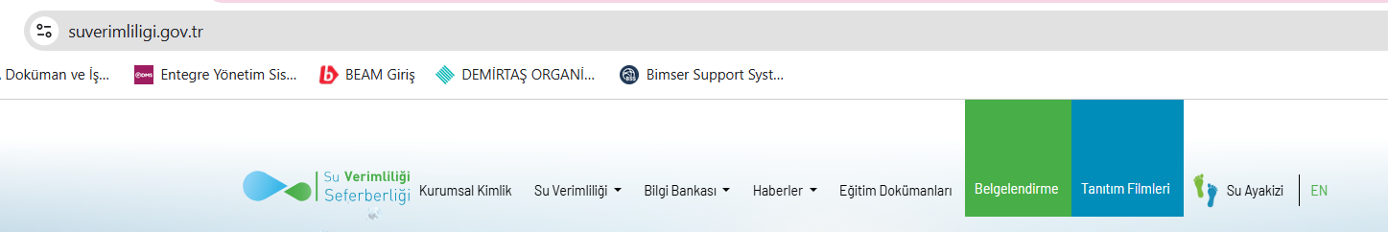
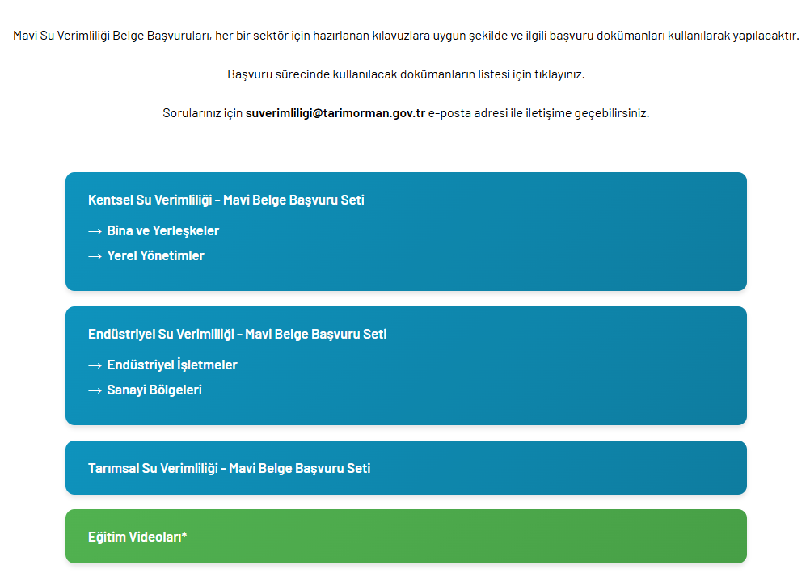
Bakanlık web sitesinde Başvuru dokümanları yer almaktadır.

Slide 42
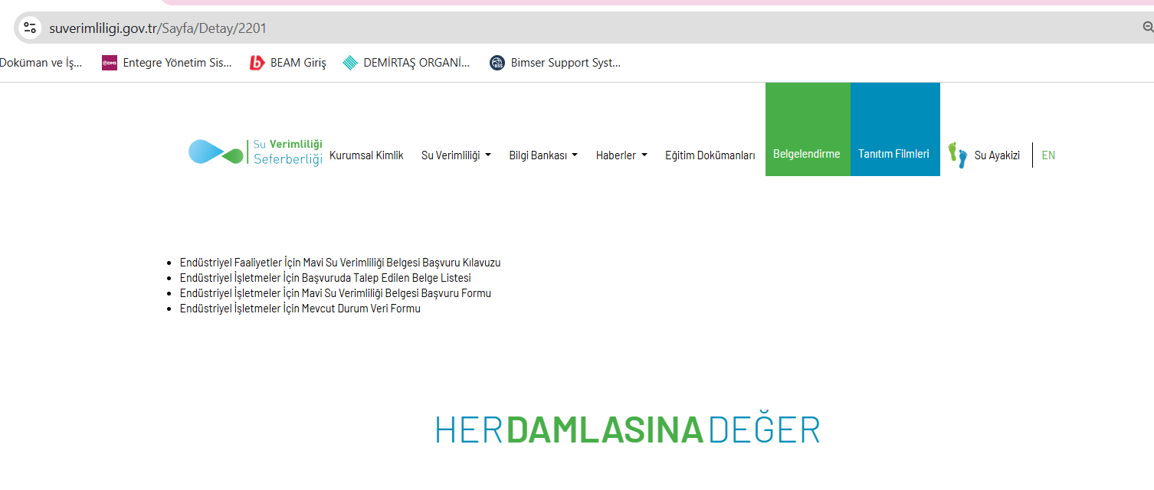
Bakanlık web sitesinde Başvuru dokümanları yer almaktadır.
(suverimliligi.gov.tr)

Slide 43
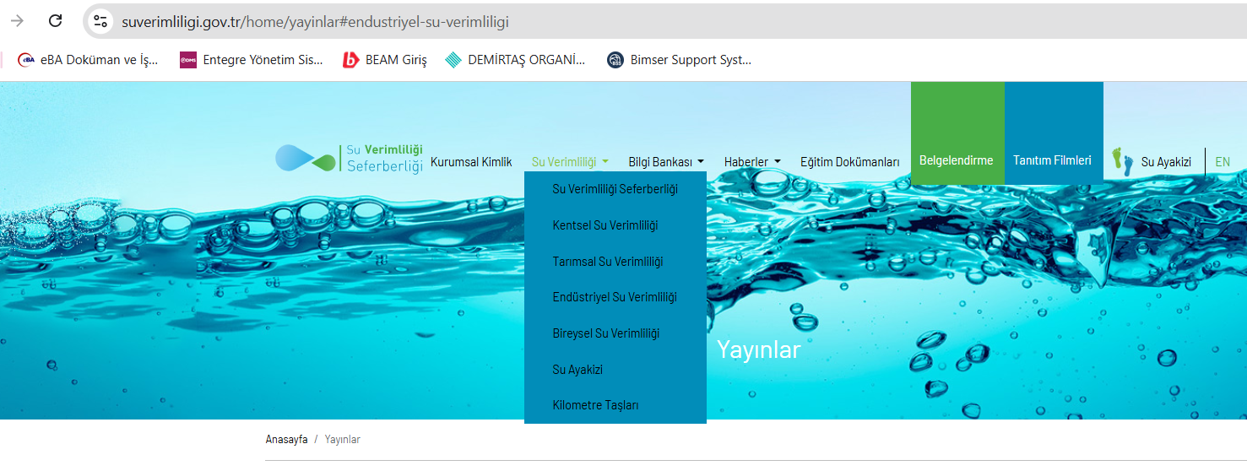
Bakanlık web sitesinde ilgili rehber dokümanlar yer almaktadır.
(https://www.suverimliligi.gov.tr/home/yayinlar#endustriyel-su-verimliliği)

Slide 44
Sanayi Sektörü Su Verimliliği Rehber Dokümanı
Mevcut en iyi teknikler ve BREF Dokümanları ( BREF dokümanlarını https://bureau-industrial-transformation.jrc.ec.europa.eu/reference web sitesinden indirebilirsiniz.)
Sanayi tesislerinde su kullanım verimliliğinin belirlenmesine yönelik olarak, sistematik bir değerlendirme ve uygulama programı çerçevesinde kapsamlı bir çalışma yapılmalıdır. Bu bağlamda, sanayi tesisleri ilk olarak mevcut durumlarını su kullanımı açısından değerlendirmeli ve ardından su tüketimini azaltmak için uygulanabilecek MET'ler ve tasarruf sağlanacak potansiyel su miktarı belirlenmeli ve bunun uygulanmasına dair ekonomik analiz gerçekleştirilmelidir.

Slide 45
Sanayi Sektörü Su Verimliliği Rehber Dokümanı
Su Verimliliğinin Değerlendirilmesi İçin İzlenmesi Gereken Adımlar
Toplanması Gereken Verilerin Hazırlanması.
Veri toplamada kullanılacak anket formlarının hazırlanması.
İncelenecek tesisle ilgili Sektörel BREF Dökümanlarının analiz edilmesi.
Saha Ziyaretlerinin Gerçekleştirilmesi: tesislere yapılacak ziyaretler ve veri toplama.
Toplanan bilgilere göre su verimliliği ve su dengesi hesaplamaları.
Tesisin Spesifik Değerlerinin Sektörel BREF Dokümanlarında Yer Alan Benzer Tesis Verileriyle Karşılaştırılması ve Potansiyel Tasarrufların/Azalmaların Belirlenmesi
Uygulanacak nihai MET listesinin belirlenmesi.
Nihai MET Listesinin Uygulanmasıyla Sağlanacak Tasarrufların/Faydaların Değerlendirilmesi Ekonomik/Finansal Değerlendirmeler ve Uygulama

Slide 46
Sanayi Sektörü Su Verimliliği Rehber Dokümanı
Tesiste Mevcut Durum Değerlendirmesi
Mevcut durum analizi çalışmaları kapsamında;
Su kullanım ve atıksu oluşum noktaları belirlenmeli,
Spesifik su tüketimleri (birim ürün kütlesi/hacmi/adeti vb. başına su tüketimi (örneğin L/kg ürün)),
Spesifik atıksu miktarları (birim ürün kütlesi/hacmi/adeti vb. başına atıksu oluşumu (örneğin L/kg ürün)) ve spesifik kirlilik yükleri ((birim ürün kütlesi/hacmi/adeti vb. başına kirletici yükü (örneğin gr/kg ürün)) hesaplanmalı,
Referans değerler (benzer tesis verileri gibi) ile mevcut su kullanımı performanslarının karşılaştırılması,
Su tasarrufu potansiyellerinin belirlenmesi, yüksek su kullanımına neden olan verimsizlikler teşhis edilmeli,
Su verimliliği uygulamalarına ihtiyaç duyulan noktalar belirlenmeli ve uygun su verimliliği tedbirleri (MET’ler) belirlenmelidir.
Ayrıca belirlenen su verimliliği teknikleri ile sağlanacak tasarruflar/azaltımlar ve maliyetler arasında bir fayda-maliyet analizi yapılmalıdır.

Slide 47
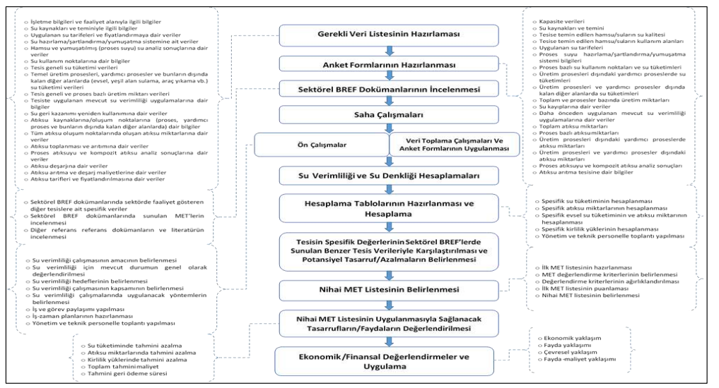
Sanayi Sektörü Su Verimliliği Rehber Dokümanı

Slide 48
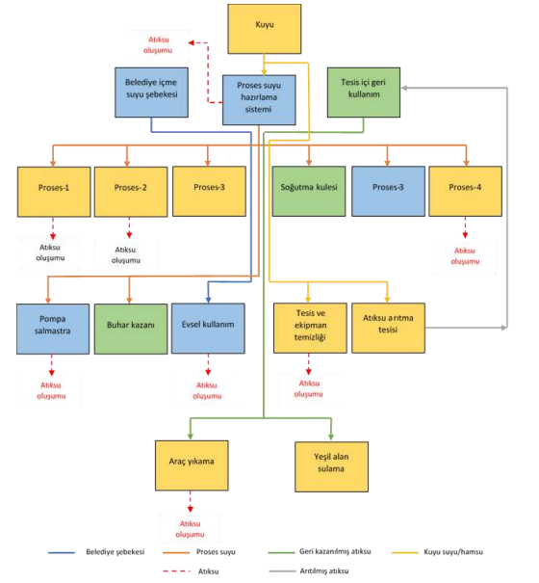
Sanayi Sektörü Su Verimliliği Rehber Dokümanı
Örnek su tüketimi ve atıksu oluşum noktaları

Slide 49
Sanayi Sektörü Su Verimliliği Rehber Dokümanı
Su Verimliliği ve Su Denkliği Hesaplamaları
Veri toplama ve anket çalışmaları kapsamında hazırlanan su-atıksu akım şemalarından ve elde edilen değerlerden yararlanılarak su-atıksu denklikleri oluşturulmalıdır.
Böylelikle tesis geneli ve tüm su kullanım atıksu oluşum noktaları için girdi-çıktı denkliği yapılarak verilerin doğruluğu sınanmalıdır.
Ayrıca tesis içerisindeki su kayıpları ve diğer eksiklikler belirlenebilir.
Su-atıksu denklikleri için veri toplama çalışmalarında temel olarak aşağıdaki verilere ihtiyaç duyulmaktadır.
Tüm su kullanım noktaları ve atıksu oluşum noktaları
Tesis geneli ve tüm su kullanım noktalarında yıllık su tüketimi miktarları (Eğer 3 yıllık veri mevcutsa ortalaması alınabilir)
Tesis geneli ve tüm su kullanım noktalarında yıllık atıksu oluşum miktarları (Eğer 3 yıllık veri mevcutsa ortalaması alınabilir)
Atıksu kirlilik yükleri (tüm su kullanım noktaları ve kompozit atıksu analiz sonuçlarında özellikle KOİ, BOİ5, TN, TP, AKM vb. konsantrasyon değerleri ve ilgili atıksu akımlarının debilerinden yararlanılarak kirlilik yükleri hesaplanabilir.

Slide 50
Sanayi Sektörü Su Verimliliği Rehber Dokümanı
Su Verimliliği ve Su Denkliği Hesaplamaları
Su-atıksu denkliklerinin temeli aşağıdaki Eşitlik 1’de sunulan temele dayanmalıdır.
Bu eşitlikte oluşan; proseste kalan, buharlaşan, ürüne dahil olan vb. durumları ifade etmektedir. Eğer su-atıksu denkliklerinin oluşturulmasında su-atıksu miktarlarında farklılıklar (buharlaşma, ürünle birlikte uzaklaştırılan su (nem gibi), kayıplar vb. dahil edildiği halde) bulunması durumunda ilgili veriler tekrar kontrol edilmelidir.
𝐺𝑖𝑟𝑒𝑛 𝑠𝑢 𝑚𝑖𝑘𝑡𝑎𝑟𝚤 − 𝑎𝑡𝚤𝑘𝑠𝑢 𝑚𝑖𝑘𝑡𝑎𝑟𝚤 ∓ 𝑜𝑙𝑢ş𝑎𝑛/𝑡ü𝑘𝑒𝑛𝑒𝑛 = 0

Slide 51
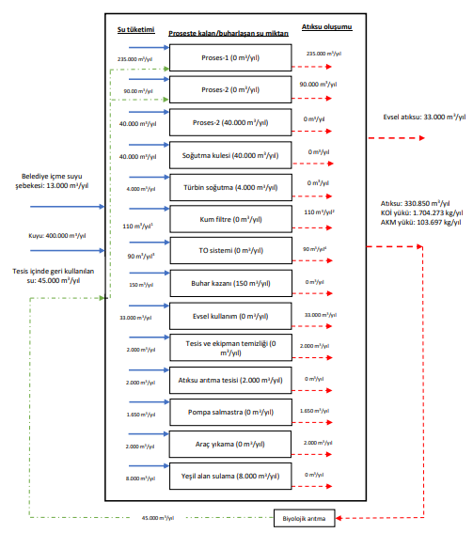
Sanayi Sektörü Su Verimliliği Rehber Dokümanı
Su Verimliliği ve Su Denkliği Hesaplamaları

Slide 52
Sanayi Sektörü Su Verimliliği Rehber Dokümanı
Spesifik Su Tüketiminin Hesaplanması
Saha ve veri toplama çalışmalarından tesis geneli ve proses bazlı su tüketimi ve ilgili üretim miktarı değerlerinden yararlanılarak spesifik su tüketimleri (birim ürün kütlesi/hacmi/adeti vb. başına su tüketimi miktarı (örneğin L/kg ürün)) hesaplanmalıdır. Spesifik su tüketimleri tesisin ve proseslerin su verimliliği performanslarının değerlendirilmesine olanak sağlayabilir. Ayrıca hesaplanan spesifik su tüketimi değerleri; IED-IPPC sektörel BREF dokümanları ve literatürdeki benzer tesisler ile kıyaslama yapılarak potansiyel tasarruf/azaltım oranlarının hesaplanmasında kullanılmalıdır. Spesifik su tüketimi değerleri evsel su tüketimi hariç diğer tüm su kullanım noktaları için hesaplanmalıdır. Spesifik su tüketimi değerlerinin hesaplanmasında aşağıda sunulan Eşitlik kullanılabilir.

Slide 53
Sanayi Sektörü Su Verimliliği Rehber Dokümanı
Spesifik Atıksu Miktarlarının Hesaplanması
Saha ve veri toplama çalışmalarından tesis geneli ve proses bazlı su tüketimi ve ilgili üretim miktarı değerlerinden yararlanılarak spesifik atıksu miktarları (birim ürün kütlesi/hacmi/adeti vb. başına oluşan atıksu miktarı (örneğin L/kg ürün)) hesaplanmalıdır. Spesifik atıksu miktarları tesisin ve proseslerin su verimliliği ve çevresel performanslarının değerlendirilmesine olanak sağlayabilir. Ayrıca hesaplanan spesifik atıksu miktarları; IPPC sektörel BREF dokümanları ve literatürdeki benzer tesisler ile kıyaslama yapılarak potansiyel tasarruf/azaltım oranlarının hesaplanmasında kullanılmalıdır. Spesifik atıksu miktarları evsel atıksular hariç diğer tüm atıksu oluşum noktaları için hesaplanmalıdır. Spesifik atıksu miktarlarının hesaplanmasında aşağıda sunulan Eşitlik kullanılabilir.

Slide 54

Sanayi Sektörü Su Verimliliği Rehber Dokümanı
Spesifik Evsel Atıksu Tüketiminin ve Atıksu Miktarlarının Hesaplanması
Tesislerde su verimliliğinin değerlendirilmesinde evsel su tüketimleri ve evsel atıksu miktarlarına ilişkin de spesifik değerler hesaplanmalıdır. Spesifik evsel su tüketiminin hesaplanmasında sadece evsel su tüketimi değerleri, yıl içinde tesisin faaliyette olduğu gün sayısı ve toplam çalışan sayısı esas alınmalıdır. Benzer şekilde spesifik evsel atıksu miktarlarının hesaplanmasında da sadece evsel atıksu miktarları, yıl içerisinde tesisin faaliyette olduğu gün sayısı ve toplam çalışan sayısı esas alınmalıdır. Spesifik evsel su tüketiminin ve spesifik evsel atıksu miktarlarının hesaplanmasında sırasıyla aşağıdaki eşitlikler kullanılabilir.

Slide 55
Sanayi Sektörü Su Verimliliği Rehber Dokümanı
Spesifik Kirlilik Yüklerinin Hesaplanması

Slide 56

Sanayi Sektörü Su Verimliliği Rehber Dokümanı
Tesisin Spesifik Değerlerinin Sektörel Bref Dokümanlarında Yer Alan Benzer Tesis Verileriyle Karşılaştırılması ve Potansiyel Tasarrufların/Azalmaların Belirlenmesi
IED-IPPC sektörel BREF dokümanları ve ilgili literatür incelenerek benzer tesislere ait referans değerler belirlenmelidir. Tesis için hesaplanan spesifik değerler (yıllık ortalama değerler) BREF belgelerinden ve/veya literatürden elde edilen referans değerlerle karşılaştırılmalıdır. Bu karşılaştırma ile su tüketimi ve atıksu miktarlarında sağlanabilinecek tasarruf/azaltım potansiyelleri belirlenmelidir. Potansiyel tasarruf/azaltım oranlarının hesaplanmasında aşağıdaki eşitlikler kullanılabilir.

Slide 57
Sanayi Sektörü Su Verimliliği Rehber Dokümanı
Nihai MET Listesinin Belirlenmesi
IED-IPPC sektörel BREF dokümanlarında yer alan ve tesisin geneli/mevcut prosesleri için uygulanabilir olan MET’ler listelenerek bir ilk MET listesi oluşturulmalıdır. Ayrıca MET’lerin öncelik değerlendirmesinde kullanılmak üzere değerlendirme kritelerleri belirlenmelidir. Bu değerlendirme kriterleri; tahmini su tasarrufu, tahmini ekonomik tasarruf, çevresel faydalar, uygulanabilirlik, çapraz medya etkileri (yan etkiler), tesisin önceliği gibi kriterlerden oluşabilir. Hazırlanmış olan ilk MET listesi ve değerlendirme kriterleri tesis personeli tarafından önceliklerine göre puanlandırılmalıdır. Bu kapsamda bireysel düşünceleri veya önyargıları önlemek için en az 5 personelin (teknik ve yönetim) önceliklendirme çalışmasına katılımı sağlanmalıdır.

Slide 58
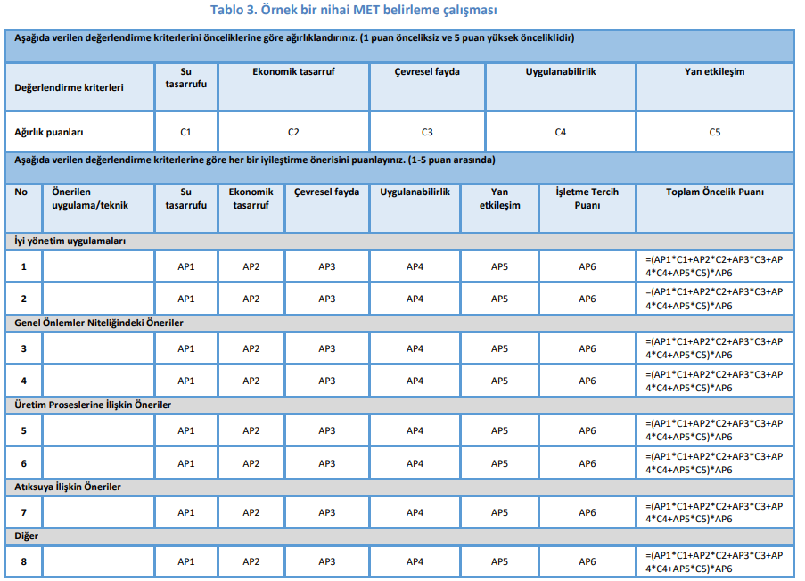
Sanayi Sektörü Su Verimliliği Rehber Dokümanı
Nihai MET Listesinin Belirlenmesi

Slide 59
Sanayi Sektörü Su Verimliliği Rehber Dokümanı
Nihai MET Listesinin Uygulanmasından Sonra Performansların İzlenmesi
Uygulama sonrası su tasarrufu miktarı,
Uygulama sonrası atıksu miktarlarındaki azalma,
Uygulama sonrası kirlilik yüklerinde azalmalar,
Uygulama sonrasında spesifik su tüketimi, spesifik atıksu ve spesifik kirlilik yüklerinde azalmalar, Uygulama sonrasında proses veriminde artış,
Uygulama sonrası üretim miktarlarında ve ürün kalitesindeki değişimler,
Uygulama sonrası su ve üretim verimliliğindeki değişimler,
Uygulama sonrasında üretim maliyetlerinde azalmalar,
Uygulama sonrasında arıtma ve bertaraf maliyetlerindeki azalmalar

Slide 60
Sanayi Sektörü Su Verimliliği Rehber Dokümanı
Sanayide Su Ayak İzi Hesaplaması
Su ayak izi hesaplamaları; bir proses basamağı için, bir ürünün üretimi için, bir tüketici ya da tüketici grubu için, coğrafi olarak belirlenmiş bir alan için, bir ülkede ulusal su kullanımı için veya bir işletme için yapılabilmektedir (WFM, 2009). Sanayide su verimliliği çalışmalarında da bir proses adımı için ya da tesisin geneli için su ayak izi hesaplamaları yapılabilir. Sanayide su verimliliği çalışmalarında tesis geneli, prosesler ve ürünler bazında su ayak izi değerlerinin de değerlendirilmelidir. Bu kapsamda prosese giren, buharlaşan, üründe kalan, prosesten uzaklaştırılan ya da kaybedilen suların değerlendirilmesi gereklidir. Bu kapsamda mavi, yeşil ve gri su ayak izlerinin ayrı ayrı hesaplanması gereklidir.

Slide 61
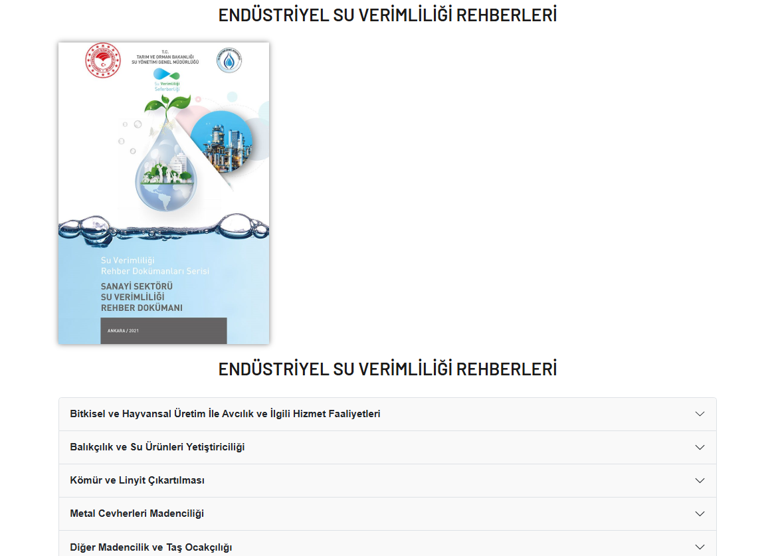
Bakanlık web sitesinde ilgili rehber dokümanlar yer almaktadır.
(https://www.suverimliligi.gov.tr/home/yayinlar#endustriyel-su-verimliliği)

Slide 62
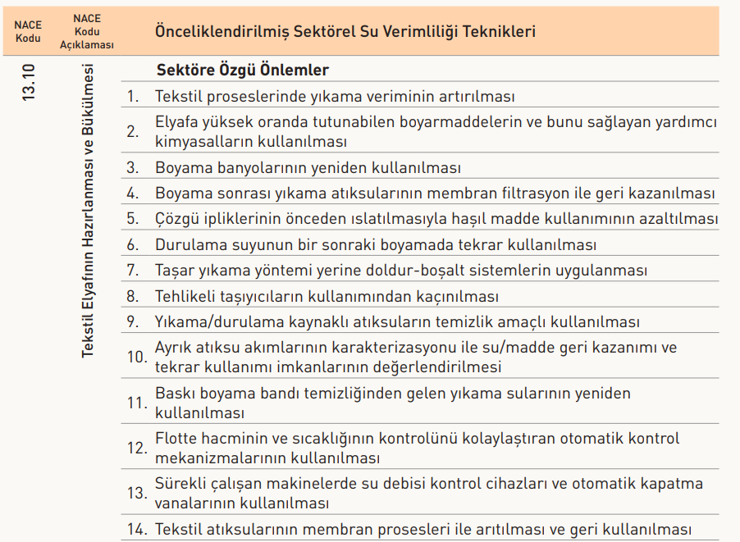
Bakanlık web sitesinde ilgili rehber dokümanlar yer almaktadır.
(https://www.suverimliligi.gov.tr/home/yayinlar#endustriyel-su-verimliliği)
13.10 Tekstil Ürünlerinin Bitirilmesi Su Verimliliği Rehber Dokümanı (https://cdniys.tarimorman.gov.tr/api/File/GetGaleriFile/502/DosyaGaleri/8384/08.pdf)

Slide 63
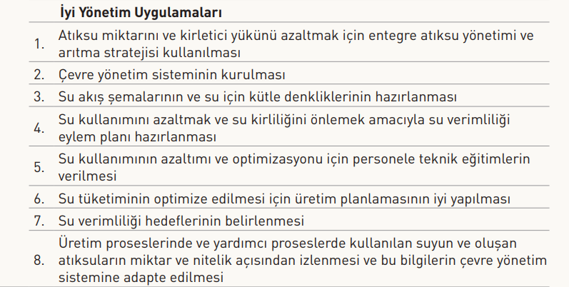
Bakanlık web sitesinde ilgili rehber dokümanlar yer almaktadır.
(https://www.suverimliligi.gov.tr/home/yayinlar#endustriyel-su-verimliliği)
13.10 Tekstil Ürünlerinin Bitirilmesi Su Verimliliği Rehber Dokümanı

Slide 64
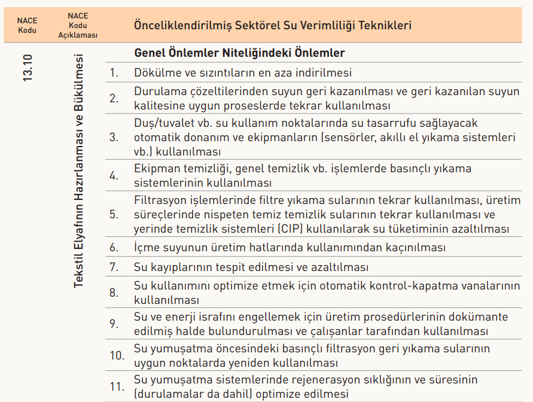
Bakanlık web sitesinde ilgili rehber dokümanlar yer almaktadır.
(https://www.suverimliligi.gov.tr/home/yayinlar#endustriyel-su-verimliliği)
13.10 Tekstil Ürünlerinin Bitirilmesi Su Verimliliği Rehber Dokümanı

Slide 65
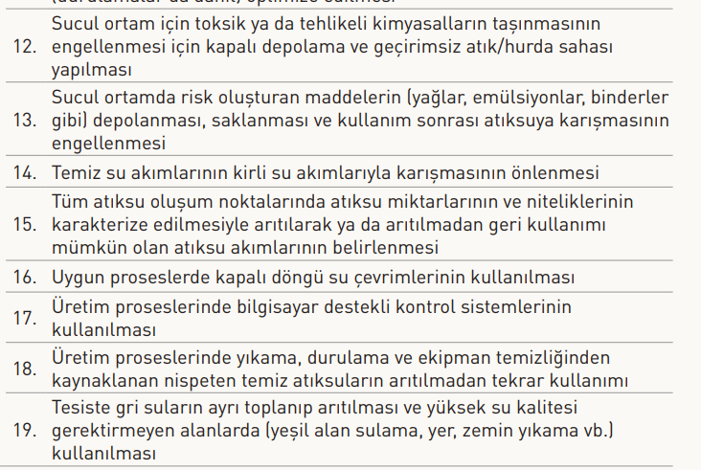
Bakanlık web sitesinde ilgili rehber dokümanlar yer almaktadır.
(https://www.suverimliligi.gov.tr/home/yayinlar#endustriyel-su-verimliliği)
13.10 Tekstil Ürünlerinin Bitirilmesi Su Verimliliği Rehber Dokümanı

Slide 66
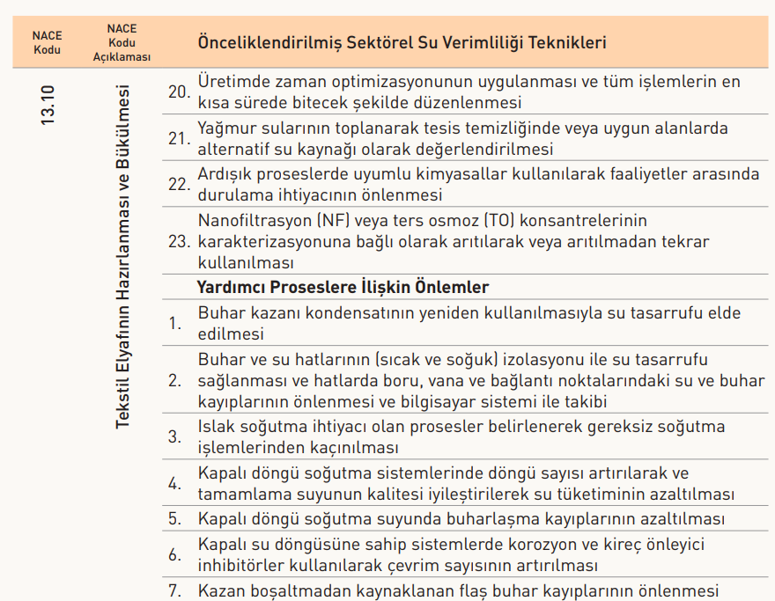
Bakanlık web sitesinde ilgili rehber dokümanlar yer almaktadır.
(https://www.suverimliligi.gov.tr/home/yayinlar#endustriyel-su-verimliliği)
13.10 Tekstil Ürünlerinin Bitirilmesi Su Verimliliği Rehber Dokümanı

Slide 67
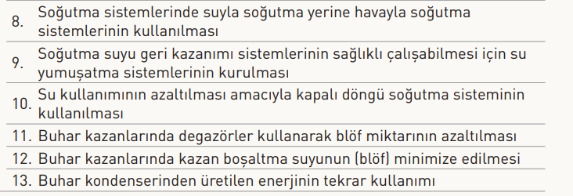
Bakanlık web sitesinde ilgili rehber dokümanlar yer almaktadır.
(https://www.suverimliligi.gov.tr/home/yayinlar#endustriyel-su-verimliliği)
13.10 Tekstil Ürünlerinin Bitirilmesi Su Verimliliği Rehber Dokümanı

Slide 68
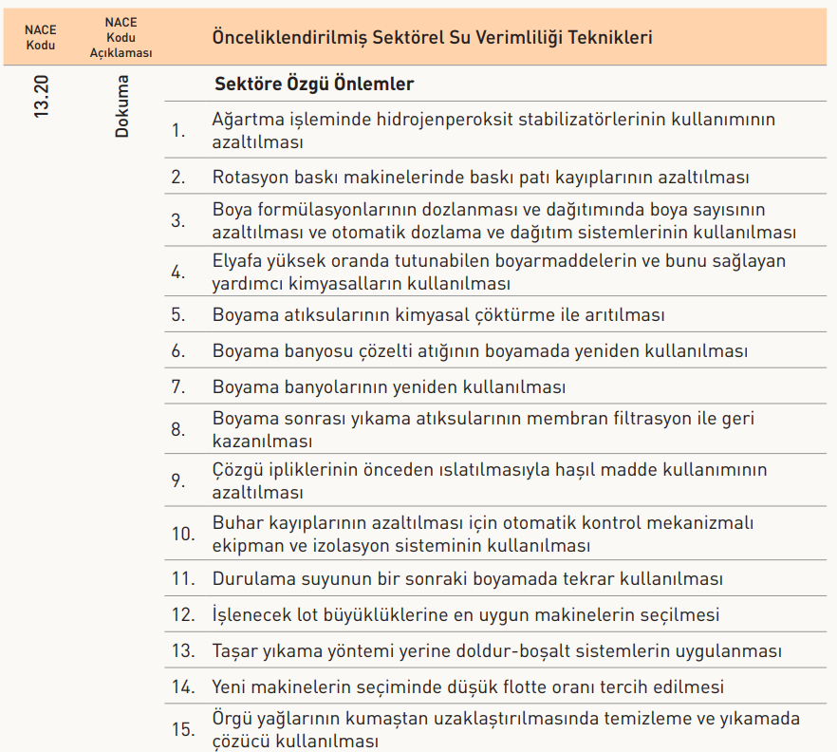
Bakanlık web sitesinde ilgili rehber dokümanlar yer almaktadır.
(https://www.suverimliligi.gov.tr/home/yayinlar#endustriyel-su-verimliliği)
13.20 Dokuma Su Verimliliği Rehber Dokümanı
(https://cdniys.tarimorman.gov.tr/api/File/GetGaleriFile/502/DosyaGaleri/8384/03.pdf)

Slide 69
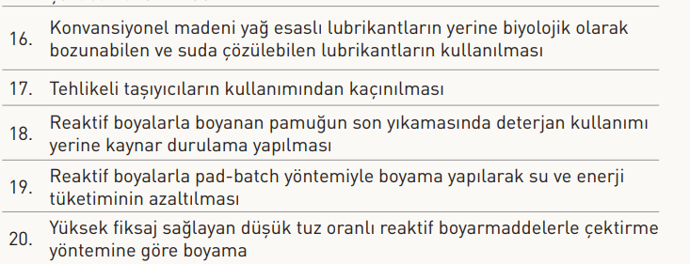
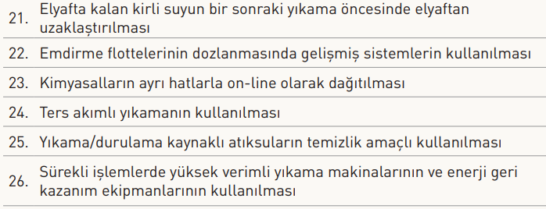
Bakanlık web sitesinde ilgili rehber dokümanlar yer almaktadır.
(https://www.suverimliligi.gov.tr/home/yayinlar#endustriyel-su-verimliliği)
13.20 Dokuma Su Verimliliği Rehber Dokümanı
(https://cdniys.tarimorman.gov.tr/api/File/GetGaleriFile/502/DosyaGaleri/8384/03.pdf)

Slide 70
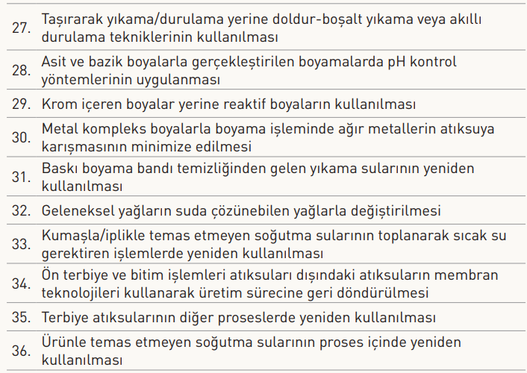
Bakanlık web sitesinde ilgili rehber dokümanlar yer almaktadır.
(https://www.suverimliligi.gov.tr/home/yayinlar#endustriyel-su-verimliliği)
13.20 Dokuma Su Verimliliği Rehber Dokümanı
(https://cdniys.tarimorman.gov.tr/api/File/GetGaleriFile/502/DosyaGaleri/8384/03.pdf)

Slide 71
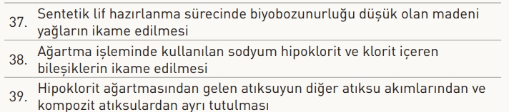
Bakanlık web sitesinde ilgili rehber dokümanlar yer almaktadır.
(https://www.suverimliligi.gov.tr/home/yayinlar#endustriyel-su-verimliliği)
13.20 Dokuma Su Verimliliği Rehber Dokümanı
(https://cdniys.tarimorman.gov.tr/api/File/GetGaleriFile/502/DosyaGaleri/8384/03.pdf)

Slide 72
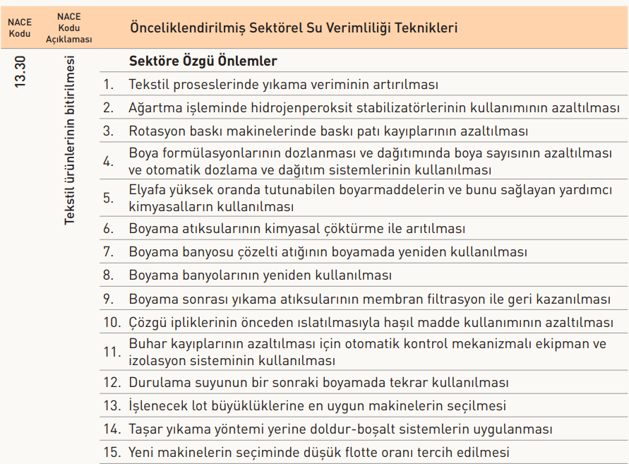
Bakanlık web sitesinde ilgili rehber dokümanlar yer almaktadır.
(https://www.suverimliligi.gov.tr/home/yayinlar#endustriyel-su-verimliliği)
13.30 Tekstil Ürünlerinin Bitirilmesi
(https://cdniys.tarimorman.gov.tr/api/File/GetGaleriFile/502/DosyaGaleri/8384/09.pdf)

Slide 73
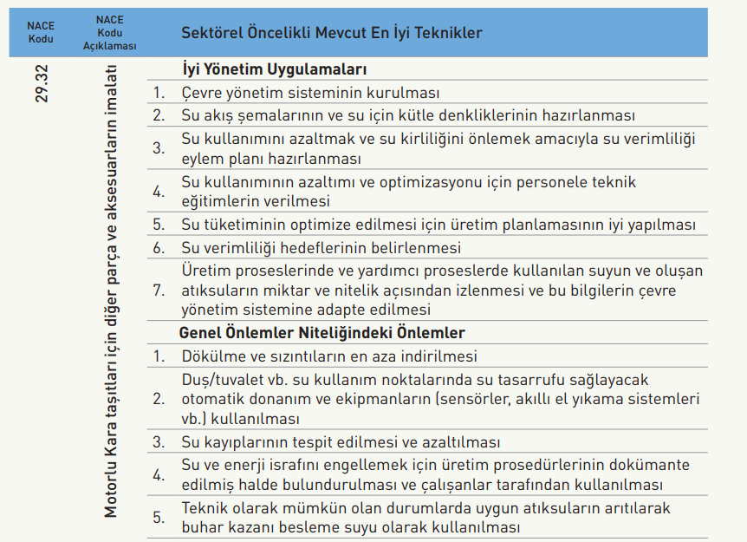
Bakanlık web sitesinde ilgili rehber dokümanlar yer almaktadır.
(https://www.suverimliligi.gov.tr/home/yayinlar#endustriyel-su-verimliliği)
29.32 Motorlu Kara Taşıtları İçin Diğer Parça ve Aksesuarların İmalatı
(https://cdniys.tarimorman.gov.tr/api/File/GetGaleriFile/502/DosyaGaleri/8369/01.pdf)

Slide 74
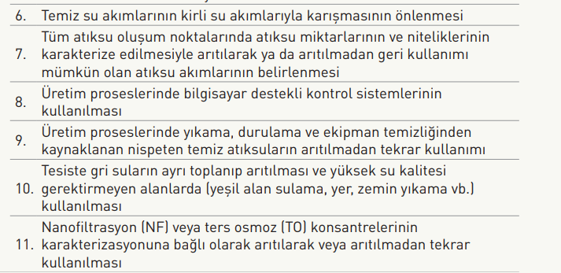
Bakanlık web sitesinde ilgili rehber dokümanlar yer almaktadır.
(https://www.suverimliligi.gov.tr/home/yayinlar#endustriyel-su-verimliliği)
29.32 Motorlu Kara Taşıtları İçin Diğer Parça ve Aksesuarların İmalatı
(https://cdniys.tarimorman.gov.tr/api/File/GetGaleriFile/502/DosyaGaleri/8369/01.pdf)

Slide 75
Bakanlık web sitesinde ilgili rehber dokümanlar yer almaktadır.
(https://www.suverimliligi.gov.tr/home/yayinlar#endustriyel-su-verimliliği)
29.32 Motorlu Kara Taşıtları İçin Diğer Parça ve Aksesuarların İmalatı
(https://cdniys.tarimorman.gov.tr/api/File/GetGaleriFile/502/DosyaGaleri/8369/01.pdf)

Slide 76
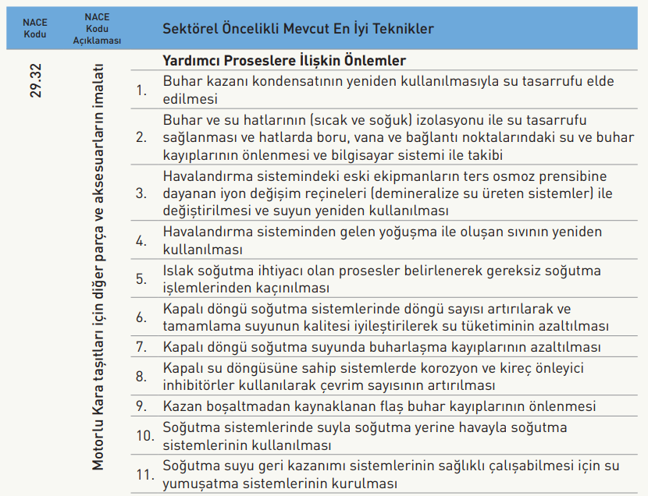
Bakanlık web sitesinde ilgili rehber dokümanlar yer almaktadır.
(https://www.suverimliligi.gov.tr/home/yayinlar#endustriyel-su-verimliliği)
29.32 Motorlu Kara Taşıtları İçin Diğer Parça ve Aksesuarların İmalatı
(https://cdniys.tarimorman.gov.tr/api/File/GetGaleriFile/502/DosyaGaleri/8369/01.pdf)

Slide 77
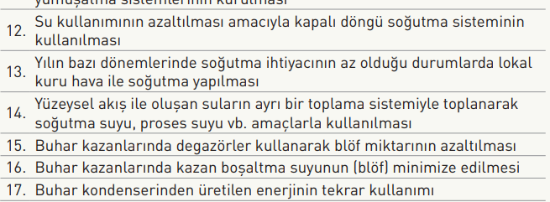
Bakanlık web sitesinde ilgili rehber dokümanlar yer almaktadır.
(https://www.suverimliligi.gov.tr/home/yayinlar#endustriyel-su-verimliliği)
29.32 Motorlu Kara Taşıtları İçin Diğer Parça ve Aksesuarların İmalatı
(https://cdniys.tarimorman.gov.tr/api/File/GetGaleriFile/502/DosyaGaleri/8369/01.pdf)

Slide 78
TEŞEKKÜRLER.

